Slide 1


Slide 2
§2.4 Scheduling Algorithms

Slide 3
Decision Mode
Nonpreemptive(非剥夺方式)
  Once a process is in the running state, it will continue until it terminates or blocks itself for I/O.
  主要用于批处理系统。
Preemptive(剥夺方式)
  Currently running process may be interrupted and moved to the Ready state by the operating system

Slide 4
Decision Mode
Preemptive(剥夺方式)
  Allows for better service since any one process cannot monopolize the processor for very long.
  主要用于实时性要求较高的实时系统及性能要求较高的批处理系统和分时系统。

Slide 5
Process Scheduling Example
例如，有5个进程，描述如下：
    进程 到达时刻 服务时间
    P1 0 3
    P2 2 6
    P3 4 4
    P4 6 5
    P5 8 2

Slide 6
以下部分介绍用6种不同的短程调度算法调度这5个进程，比较各种调度算法的平均周转时间。分析各种调度算法的优缺点。

Slide 7
First-Come-First-Served (FCFS)
0
5
10
15
20
Each process joins the Ready queue.
When the current process ceases to execute, the oldest process in the Ready queue is selected.
1
2
3
4
5

Slide 8
First-Come-First-Served (FCFS)
计算进程的平均周转时间
A short process may have to wait a very long time before it can execute.
Favors CPU-bound processes.
  I/O processes have to wait until CPU-bound process completes.

Slide 9
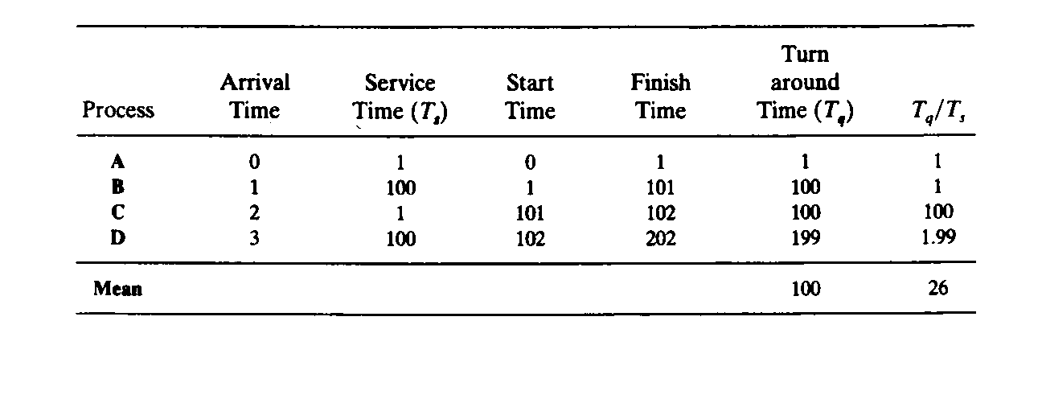
FCFS is unfair to short process

Slide 10
FCFS算法的实际应用
一般，FCFS与其他调度算法混合使用。
系统可以按照不同的优先级维护多个就绪队列，每个队列内部按照FCFS算法调度。

Slide 11
Round Robin （RR，轮转法，时间片法）
Uses preemption based on a clock.
An amount of time is determined that allows each process to use the processor for that length of time.
- Known as time slicing(时间片).
Clock interrupt is generated at periodic intervals.
When an interrupt occurs, the currently running process is placed in the Ready queue.
  - Next ready job is selected

Slide 12
Round Robin （RR，轮转法，时间片法）
0
5
10
15
20
1
2
3
4
5

Slide 13
Round Robin （RR，轮转法，时间片法）
RR算法分析：
1.时间片的大小对计算机性能的影响
2.存在的问题：
-未有效利用系统资源。Processor-bound进程充分利用时间片，而I/O- bound进程在两次I/O之间仅需很少的CPU时间，却需要等待一个时间片。
-如何改进？

Slide 14
Virtual round robin （VRR）
RR算法的改进：增加一个辅助队列，接收I/O阻塞完成的进程，调度优先于就绪队列，但占用的处理机时间小于就绪队列的时间片。
算法分析：VRR算法比RR算法公平。
RR算法常用于分时系统及事务处理系统。

Slide 15
Shortest Process Next (SPN,短进程优先)
Policy: Preemptive or Nonpreemptive?
Process with shortest expected processing time is selected next.
Short process jumps ahead of longer processes.
0
5
10
15
20
1
2
3
4
5

Slide 16
Shortest Process Next (SPN,短进程优先)
SPN算法分析：
1.改善了系统的性能，降低了系统的平均等待时间，提高了系统的吞吐量
2.存在的问题：
  很难准确确定进程的执行时间
  对长进程不公平，Possibility of starvation for longer processes
  未考虑进程的紧迫程度，不适合于分时系统和事务处理系统

Slide 17
Shortest Remaining Time (SRT，剩余时间最短者优先)
Preemptive version of shortest process next policy.
Must estimate processing time.
0
5
10
15
20
1
2
3
4
5

Slide 18
Shortest Remaining Time (SRT，剩余时间最短者优先)
SRT算法分析：
1.与SPN算法一样，很难准确确定进程的剩余执行时间，且对长进程不公平
2.但是，它不象FCFS算法偏袒长进程，也不象RR算法会产生很多中断而增加系统负担。
3.由于短进程提前完成，故其平均周转时间比SPN短。

Slide 19
Highest Response Ratio Next (HRRN,响应比高者优先)
响应比RR = (time spent waiting + expected service time) / expected service time.
Choose next process with the lowest response ratio.

Slide 20
Highest Response Ratio Next (HRRN,响应比高者优先)
0
5
10
15
20
1
2
3
4
5

Slide 21
Highest Response Ratio Next (HRRN,响应比高者优先)
HRRN算法分析：
1.若进程的等待时间相同，则要求服务时间短的进程优先 （SPN）；
2.若进程要求的服务时间相同，则等待时间长的进程优先（FCFS）；
3.长进程随着等待时间增加，必然会被调度。
4.但是，很难准确确定进程要求的执行时间，且每次调度之前需要计算响应比，增加系统开销

Slide 22
Feedback (FB，反馈调度法)
1.设置多个就绪队列，各队的优先权不同（从上而下优先级逐级降低）；
2.各个队列中进程执行的时间片不同，优先权愈高时间片愈短；
3.新进程首先放入第一队列尾，按FCFS方法调度，若一个时间片未完成，到下一队列排队等待；
4.仅当第一队列空时，调度程序才开始调度第二队列的进程，依次类推。

Slide 23
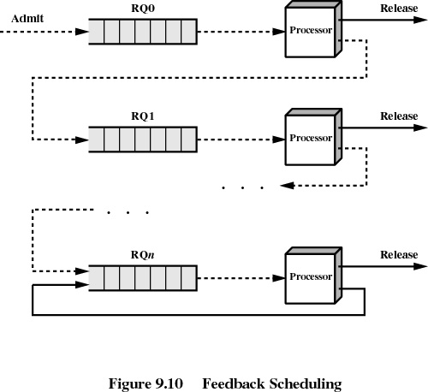
Feedback (FB，反馈调度法)

Slide 24
Feedback (FB，反馈调度法)
0
5
10
15
20
1
2
3
4
5

Slide 25
Feedback (FB，反馈调度法)
算法分析：
1.有利于交互型作业 (常为短作业)
2.有利于短批处理作业
3.存在的问题:
-当不断有新进程到来，则长进程可能饥饿。

Slide 26
系统实例分析
UNIX、LINUX系统调度实例

